Slide 1

Uge 9 - Virtualisation
Af Jan Pan Nees

Slide 2
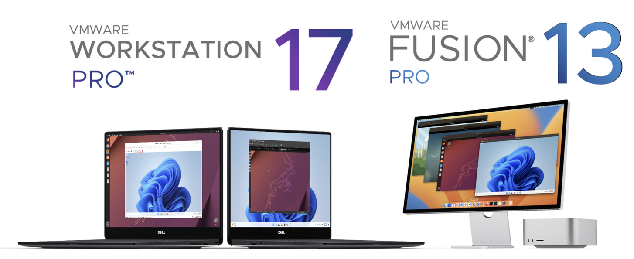
Virtualisering
Hvad er virtualisering?
Hvorfor virtualisering
Lad os download VMware Workstation 17 Pro (Fusion til mac brugerne)
https://blogs.vmware.com/workstation/2024/05/vmware-workstation-pro-now-available-free-for-personal-use.html

Slide 3

Lav en VM
Open VMware Workstation
Opret Ny VM
Diskplads: 20GB
2 GB er fint
Det er bare for at prøve at oprette en tom.
Hvad sker der hvis vi starter den op?
Luk den efterfølgende

Slide 4
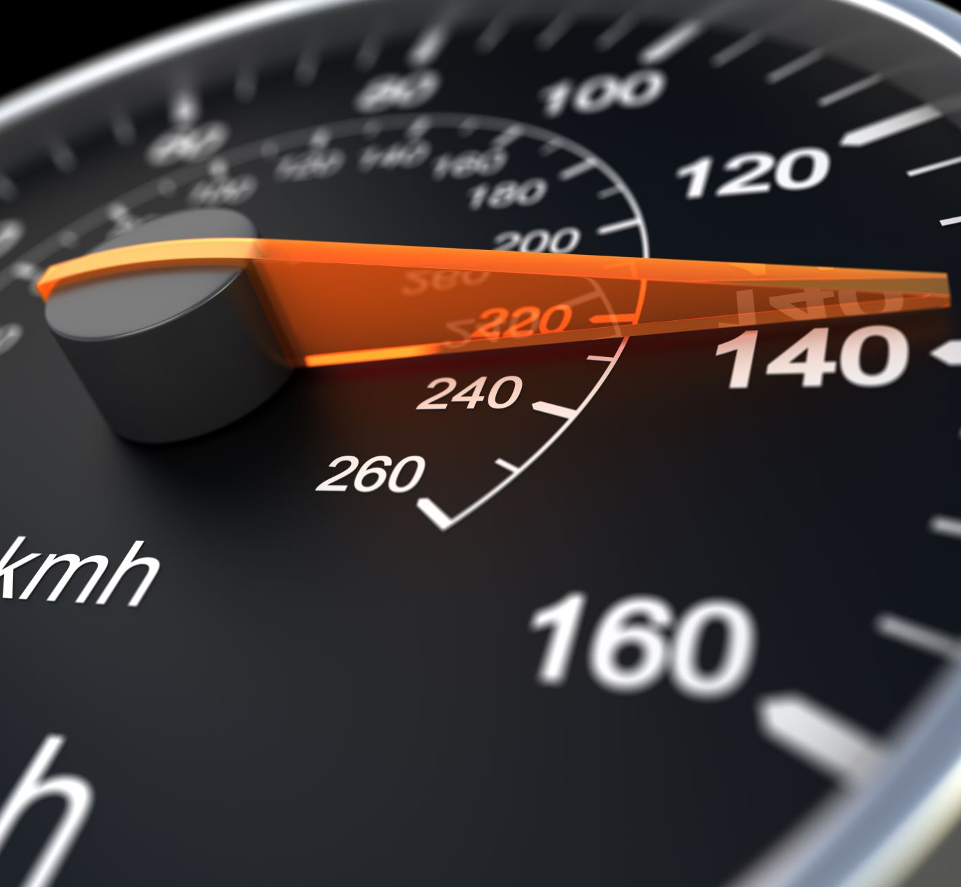
Hvad siger settings om denne VM?
Lad os kigge på settings på denne VM
Hvad er netværk?
Hvad er de andre elementer?

Slide 5
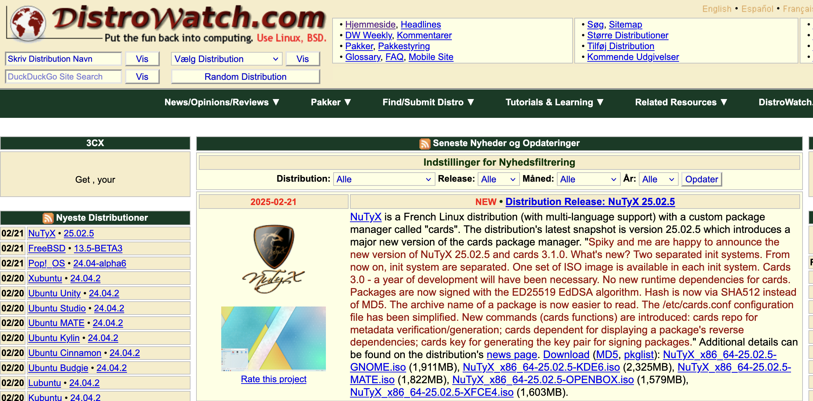
Hvordan får vi en Linux distro ind i vores VM?
Prøv at starte URL: distrowatch.com
Det er ikke kun Linux vi kan lave VM, men også windows, mac, OS2Warp ...

Slide 6

Typer af Linux Distro
Arkitektur: aarch64, x86_64 <- disse er vigtige da det skal passe til jeres computer Skrivebord: COSMIC, GNOME <- disse er vigtige da disse trækker ressourcer fra jeres computer.

Slide 7
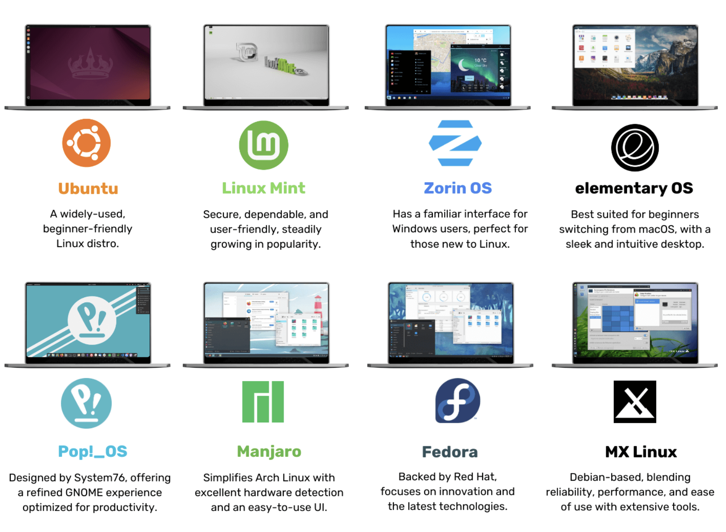

Slide 8
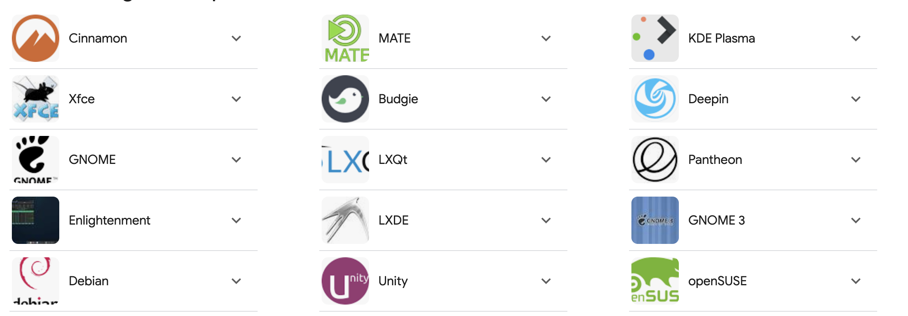

Slide 9
Vælg en der kunne køre på jeres PC
Prøv evt selv at hente en ISO fil, til VM
Personligt: Linux Mint
Men ellers frit valg ☺
Installations processen er næsten den samme som før. Denne gang har vi dog en ISO fil.

Slide 10

Lad os prøve at ændre indstillingerne
Prøv at slukke denne vm.
Forøg:
Ram til mere
Netværk til: de forskellige, hvad er resultatet?
Hvad med at forøge diskplads?
Hvad gør vi for at få linux til ændre sig?

Slide 11
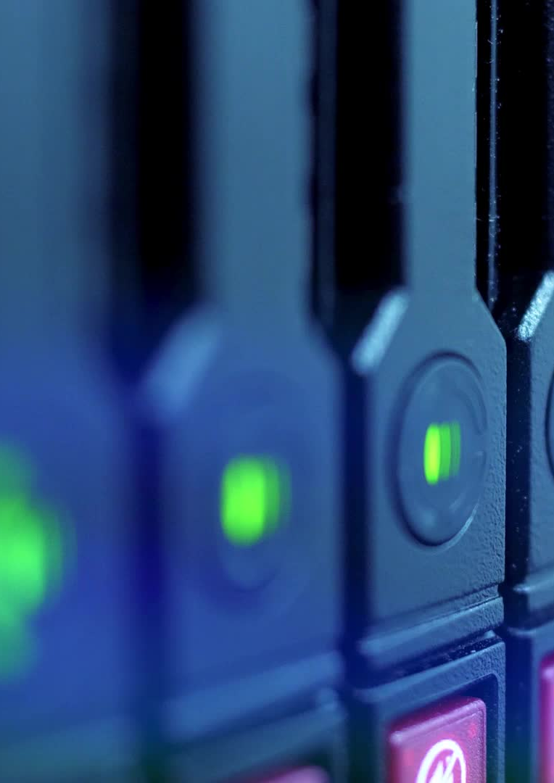
Lad os prøve at installere Linux Ubuntu Server
Opret ny VM
Netværk / RAM / GB er ikke så vigtigt.
Navn: Linux UB server
Download ubuntu server ISO
Under installationen vælge:
SHH ”server”
Ellers bare klik afsted
Netværk / RAM / GB er ikke så vigtigt.

Slide 12
Lidt kendskab til Linux
Cd
Cd /
Cd ..
Mkdir
Ls
Pwd
Sudo apt install
Sudo apt update
Sudo apt upgrade
Sudo systemctl status PROGRAM
Sudo systemctl start / stop
sudo systemctl enable PROGRAM
This ensures the X service starts automatically on every system boot.
Sudo shutdown now
Sudo reboot now

Slide 13

Docker Desktop

Slide 14
Hvad er docker?
Docker er en open-source platform, der gør det muligt at pakke, distribuere og køre applikationer i containere.
En container er en letvægts, selvstændig eksekverbar pakke, der indeholder alt, hvad en applikation behøver for at køre: kode, runtime, biblioteker og afhængigheder.

Slide 15
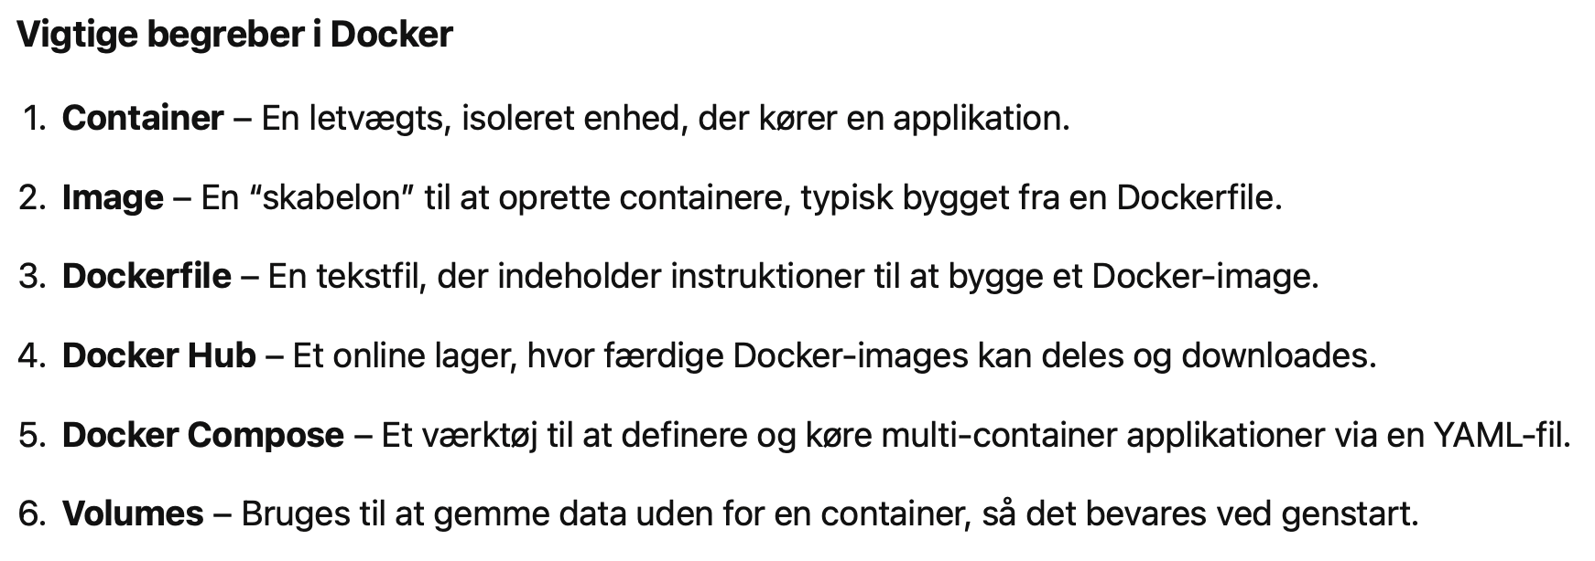
Hvad er docker?

Slide 16
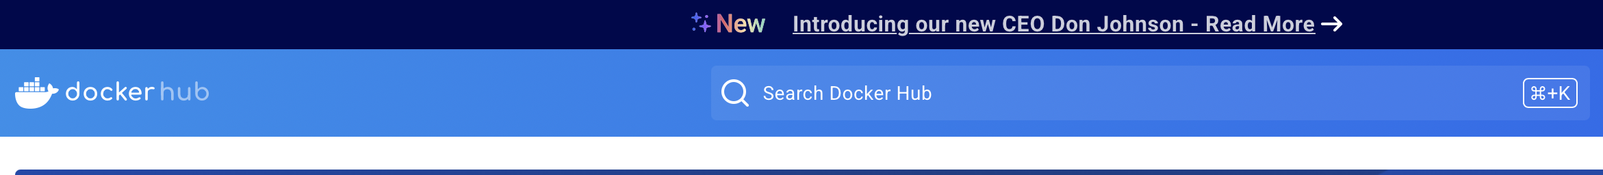
Lad os først kigge på Docker hub
Gå til hub.docker.com
Søg efter nginx <- hvad er det forresten?
Det værste er altid hvad skal jeg gøre, der er så mange ting ....

Slide 17
Lad os installere Docker Desktop
Download docker desktop fra: https://www.docker.com/products/docker-desktop/
Installere det.
docker run --name some-nginx -d -p 8080:80 nginx
Docker ps <- hvad gør denne?
Docker inspect <container id>
Docker stop some-nginx <- ?
Docker rm some-nginx <- ?

Slide 18
Udfordring til jer, lave en docker container med
Jeg vil gerne have at index.html filen nu viser jeres navn og evt et billed
Lad os sige opret et site med en index.html, der skal være en produktside.html, der skal være en Kontaktos.html side. Der må gerne være tekst i disse. Bare lidt.
Udfordres:
Til dem der gerne vil have en udfordring, prøv at opsætte en Wordpress med Woocommerce. Og lav jeres egen e-commerce site.
Lad os sige til kl: 14:00, og se resultatet.

